Slide 1
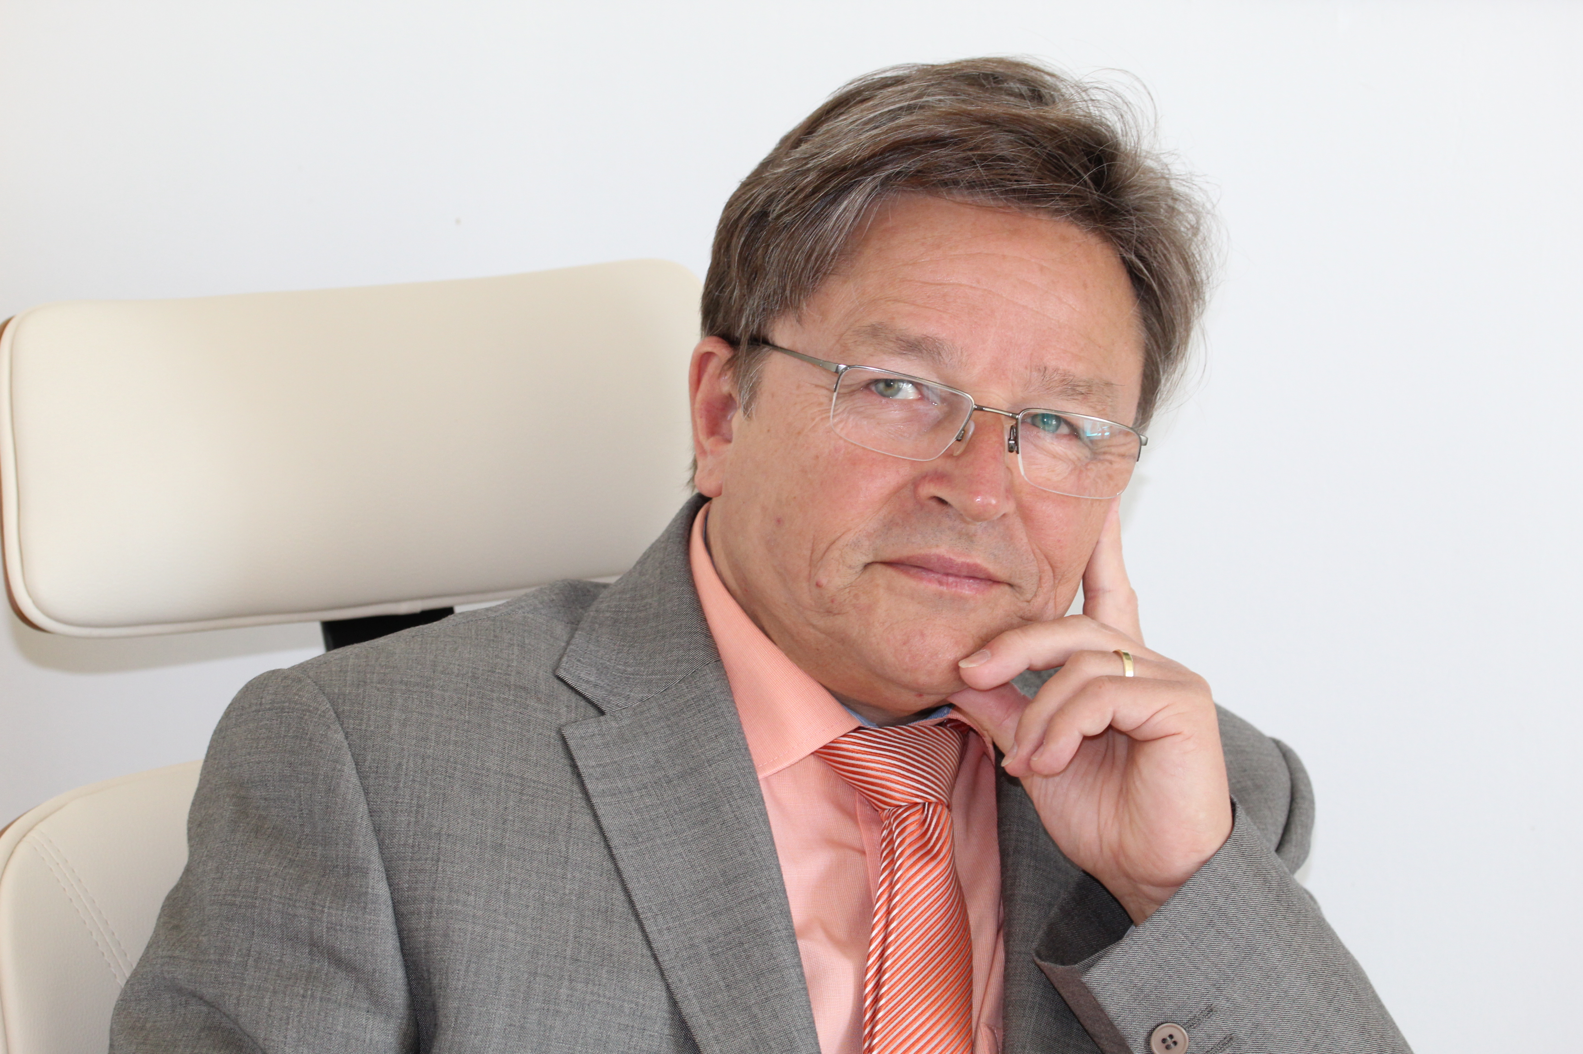



Pflege&Betreuung
Gherghina-Pflegedienst
bietet
Hilfestellung für Gesundheitsförderung und
Gesundheitserhaltung in form von
Mobile Pflege/-Betreuungsdienst
Mobile stundenweise Betreuung
24 Stunden Betreuung
Betreuung für Senioren
Betreuung bei Krankheit
Betreuung bei Behinderung
Kurzzeitbetreuung
Haushaltshilfe
Sozialer Begleitungsdienst
Besuchsdienst ect .
Mein Name ist Walter Pavliczek
Als Sozialen Alltagsbegleiter kann ich sagen,
dass häusliche Kranken/ - Altersbetreuung
sowie 24 Stunden Pflege neben Beruf und eigener Familie für die Angehörigen häufig unmöglich ist , diese Hilfestellung selbst zu leisten.
In meiner 2 Jährige selbstständige Tätigkeit bei Rettungsorganisationen und weitere 15 Jahre Verkaufserfahrung, erwarb ich den Status Sozialer Alltagsbegleiter.
Daher habe ich meiner Tätigkeit als Sozialer Betreuer von Älteren und Kranken, in meinem Aufgabenbereich die häufigsten Erkrankung, wie z.B. Demenz, Alzheimer, Parkinson, Multiple - Sklerose, Herzinfarkt oder Schlaganfall, Erfahrungen gesammelt.
So erreichen Sie uns
Telefon: 0677 621 21 008
E-Mail: pflegedienst@gmx.at
www.gherghina-pflegedienst.at
gherghina-pflegedienst.gemeindeinfo.app.
Gherghina-Pflegedienst
Pflege&Betreuung
Gherghina-Pflegedienst
Organisation von Personenbetreuung
Dienstleistung u. Waren Handel
    Gherghina & Walter Pavliczek
    Büro : Hauptstraße 11
    2563 Pottenstein
Das ist die Lösung .....
24 Stunden Pflege
Liebevoll und verantwortungsbewusst sorgen wir um alle Belange des täglichen Lebens und bieten dem Hilfsbedürftigen eine optimale Betreuung und Pflege.
Rund um die Uhr + Haus&Garten
Notes:
Zum Ändern dieser Broschüre ersetzen Sie den Beispielinhalt durch eigene Inhalte. Wenn Sie stattdessen lieber mit einer leeren Folie beginnen möchten, klicken Sie auf der Registerkarte "Start" auf " Neue Folie", um eine neue Seite einzufügen. Nun können Sie Ihren Text und die Bilder in die leeren Platzhalter einfügen. Wenn Sie weitere Platzhalter für Titel, Untertitel oder Textkörper benötigen, kopieren Sie einfach einen vorhandenen Platzhalter, und ziehen Sie ihn dann an die gewünschte Position.

Slide 2


.
Ihr persönlicher
Pflegedienst
bietet
In Ihrer Region
Haushaltsnahe Dienstleistungen
Einkaufen, Kochen, Botengänge,
Reinigungsarbeiten für ein gesundes Raumklima
Unterstützung bei Lebensführung
Gestaltung des Tagesablauf etc...
Wir nehmen uns Zeit
Unser persönlicher Besuch beinhalten genaue Angaben
Besprechungstermin :
am …....................................................
Pflege&Betreuung
.
Unsere 24 Stunden Betreuungskräfte sind meist seit vielen Jahren in Österreich als Haushaltshilfen und Seniorenbetreuerinnen Tätig, verfügen dadurch über umfangreiche Erfahrung.
Wir wissen, wie wichtig die persönliche und individuelle Beratung der pflegebedürftigen Personen und der betroffenen Familienmitglieder ist
Jeder Fall ist anders, und legen wir großen Wert darauf, mit ihnen gemeinsam, eine für Sie passende Lösung zu finden.
Durch eingehende individuelle liebevolle Besprechung, beraten wir über mögliche Förderungen und Kosten von Anfang an und über die abrufbereiten Betreuungskräften. Im Idealfall entsteht ein liebevolles, familiäres Verhältnis, bei dem sich beide wohlfühlen.
Bedürftige Menschen benötigen Hilfe
Aufgrund von Krankheit oder allgemeiner Hilfsbedürftigkeit kann es notwendig sein, dass ein Familienmitglied auf intensive Unterstützung angewiesen ist, um den Alltag zu bewältigen.
Daher bieten wir eine neuartige Betreuungshilfe an und haben uns zur Aufgabe gemacht, direkt die Menschen aufzusuchen wo eine optimale Versorgung benötigt wird und wo sie sich am wohlsten fühlen -
In den vertrauten eigenen vier Wänden, wo wir ihnen Schutz und Geborgenheit geben können
Daher bieten wir Dienstleistungen an, wo bedürftige Menschen unser Unternehmen
Gherghina-Pflegedienst
benötigen.
Neben Beruf und eigener Familie ist es für die Angehörigen häufig unmöglich, diese Hilfestellung selbst zu leisten.
In diesem Fall sind unsere Betreuungskräfte zu Hause für Sie da,
um häusliche Kranken - Altersbetreuung
sowie 24 Stunden Pflege
zu leisten.

